Slide 1
Novas Oportunidades de Investimentos no Setor Brasileiro da Saúde com a abertura para o capital estrangeiro
Simpósio Sejubra Brasil/Alemanha
20 de setembro de 2015

Slide 2
Características do sistema de saúde brasileiro
Projeção dos gastos: O Brasil deve gastar 10% do PIB em cuidados de saúde em 2015. A maior parte do aumento recaiu sobre o setor privado, responsável por cerca de 6 de cada 10 reais despendidos.
Novos consumidores: O crescimento dos usuários dos planos de saúde foi equivalente a taxa média de 4,1% no período de 2008 e 2013, agregando 8 milhões de novos usuários, totalizando em 2013 o montante de 50,8 milhões de vidas cobertas por plano de saúde, o que corresponde a 25% da população brasileira.
Custos elevados: As despesas hospitalares representam 70% dos custos com saúde no Brasil, segundo dados do Banco Mundial. As principais despesas incorridas pelas Operadoras de Planos de Saúde são: internações (50%), exames (22%) e consultas (18%).
Déficit de leitos: O mercado hospitalar é composto por 6 mil hospitais que dispõem em média de 70 leitos por estabelecimento; o número ideal seria de 150 a 250 leitos, segundo dados do Banco Mundial.
2

Slide 3
Desafios para o setor de saúde
Desafios | Aspectos gerais | Potenciais Implicações
Demográfico | Envelhecimento da população Crescimento da população Aumento da expectativa de vida Ascensão de classe social | Aumento de gastos com internações e diagnósticos, especialmente por pacientes idosos
Financiamento SUS e modelo de remuneração | Instituições dependentes do SUS têm problemas de gestão e financiamento, e em alguns casos de insolvência Receitas insuficientes para cobrir custos incorridos | Diminuição de leitos disponíveis para atendimento aos pacientes Potencial déficit orçamentário, redução da qualidade
Melhor qualidade na atenção primária | Problemas de acesso ao serviço Má qualidade dos atendimentos aos pacientes Aumento de doenças agudas e crônicas Aumento dos casos judicializados | Elevação dos custos com os tratamentos
Profissionalização da gestão | Falta de profissionalização da gestão do sistema privado | Menor eficiência na gestão e utilização dos recursos
Novas tecnologias | Maior acesso a medicamentos e equipamentos médicos Melhor performance dos produtos importados Falta de incentivo a incorporação de novas tecnologias Barreiras regulatórias na importação | Aumento dos custos hospitalares com insumos para internação e diagnósticos
3

Slide 4
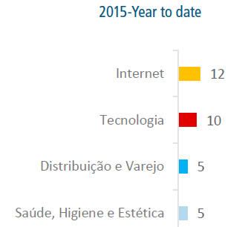
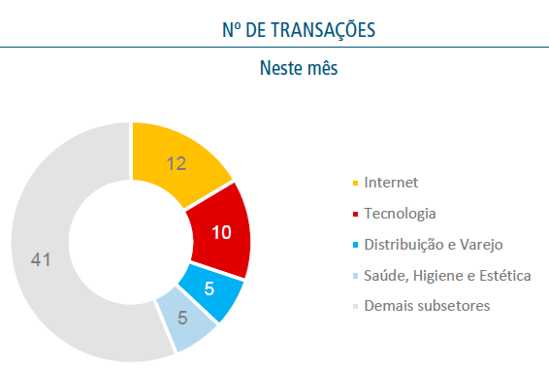
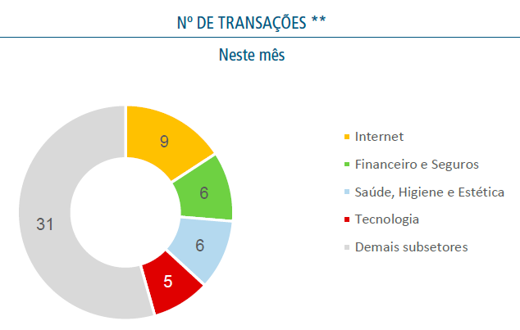
M&A no setor brasileiro da saúde
O setor de saúde ficou entre os mais ativos por número de transações e atratividade de investidores estrangeiros em janeiro e maio de 2015
Maio/2015
Janeiro/2015
Fonte: Relatório Mensal Brasil - Transaction Trade Record Latin America
4

Slide 5
Desenvolvimento do Setor da Saúde no Brasil
A saúde no Brasil está disciplinada nos artigos 196 a 200 da Constituição Federal/1988 (“CF/88”).
O Poder Público atuava como principal provedor da garantia à saúde aos cidadãos, limitando-se aos serviços públicos essenciais de assistência médica-hospitalar.
De forma complementar ao SUS, a iniciativa privada passou a exercer um papel fundamental na saúde em sentido amplo, assumindo o caráter de atividade econômica.
A saúde passou a abranger um conceito extenso de assistência, incluindo outras atividades auxiliares relacionadas à saúde e qualidade de vida, passando a ser composto por diversos subsetores complexos:
Fornecedores
Indústria medicamentos
Indústria equipamentos
Distribuidores
Varejo
Pagador
Seguradoras
Medicina de Grupo
Cooperativa
Planos de saúde
Assistência
Saúde
Diversos
Informática em saúde
Conectividade
E-Procurement
Disease Management
Corretores
Gestão de benefícios
Serviços
Provedores
Hospitais
Diagnósticos
Atendimento Pré-hospitalar
Home-Care
Outros
5

Slide 6
Capital Estrangeiro na Saúde

Slide 7
Regra geral: Restrição à participação de estrangeiros na saúde
A CF/88 trouxe uma série de proteções ao capital nacional, restringindo a participação de estrangeiros em alguns segmentos da economia por questões de interesse nacional e soberania, dentre os quais se enquadra o setor da saúde.
A maioria dos segmentos afetados originalmente pela CF/88 foram reformados no sentido de eliminar tais restrições, remanescendo intacta a vedação à participação estrangeira na assistência à saúde conforme Artigo 199, §3º, da CF/88:
A vedação constitucional é relativa por admitir que a legislação ordinária autorize a participação estrangeira em situações excepcionais, previstas em lei.
Art. 199. A assistência à saúde é livre à iniciativa privada.
§ 3º - É vedada a participação direta ou indireta de empresas ou capitais estrangeiros na assistência à saúde no País, salvo nos casos previstos em lei.

Slide 8
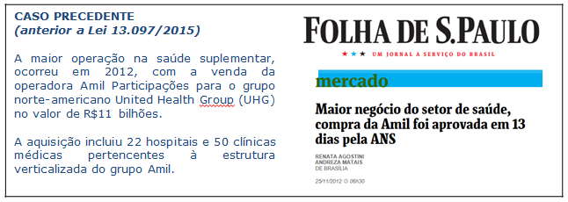
Planos de Saúde Privados
A Lei 9.656/1998 estabelece que: “ As pessoas físicas ou jurídicas residentes ou domiciliadas no exterior podem constituir ou participar do capital, ou do aumento do capital, de pessoas jurídicas de direito privado constituídas sob as leis brasileiras para operar planos privados de assistência à saúde.”
As sociedades de Planos de Saúde estão sujeitas ao controle da Agência Nacional de Saúde Suplementar (“ANS”), de modo que para obterem a autorização de funcionamento é necessário dispor de rede hospitalar própria (ou por meio de terceiros) – Artigo 8º da Lei 9.656/1998.
As operações com participação estrangeira utilizam as sociedades de Planos de Saúde como veículo para entrada de investimentos estrangeiros nos hospitais verticalizados. Tais operações que resultam em transferência de controle societário estão sujeitas à aprovação prévia da ANS.

Slide 9
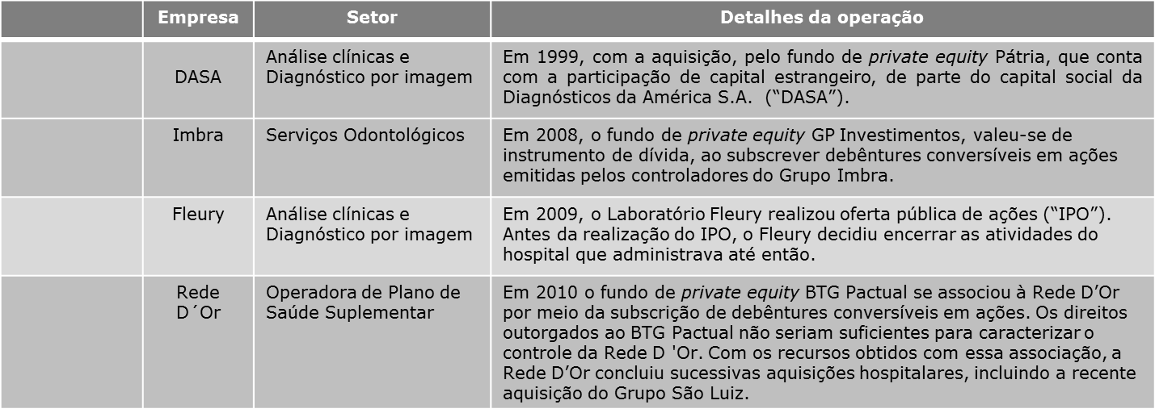
Principais “cases” da saúde antes da Lei 13.097/2015

Slide 10
Panorama Legal anterior a Lei 13.097/2015
Regra Geral de restrição à participação estrangeira no setor brasileiro da saúde
Constituição Federal 1988
Art. 199. A assistência à saúde é livre à iniciativa privada.
§ 3º - É vedada a participação direta ou indireta de empresas ou capitais estrangeiros na assistência à saúde no País, salvo nos casos previstos em lei.
Antes da Lei 13.097/2015 (19.01.2015)
Hipóteses excepcionais da lei-infraconstitucional
Lei 8.080, de 19.09.1990 – Artigo 23 §2º
(Doações e assistência sem fins lucrativos):
doações de organismos internacionais vinculados à Organização das Nações Unidas, de entidades de cooperação técnica e de financiamento e empréstimos.
serviços de saúde mantidos, sem finalidade lucrativa, por empresas, para atendimento de seus empregados e dependentes, sem qualquer ônus para a seguridade social.
Lei 8.656, de 03.06.1998–
Artigo 1º, §3º (Planos de Saúde):
pessoas jurídicas de direito privado constituídas sob as leis brasileiras para operar planos privados de assistência à saúde.
Lei 9.263, de 12.01.1996 – Artigo 7º:
ações e pesquisas de planejamento familiar, desde que autorizadas, fiscalizadas e controladas pelo órgão de direção nacional do Sistema Único de Saúde.

Slide 11
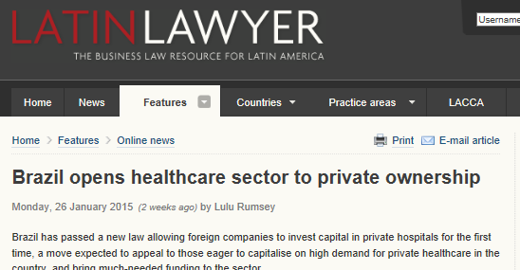
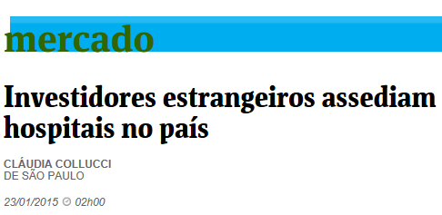
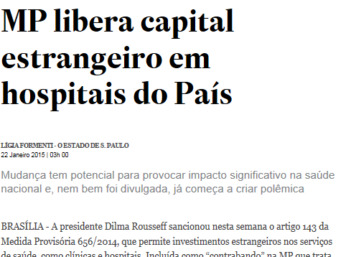
Em 20.01.2015, foi publicada a Lei 13.097, que teve sua origem na conversão da Medida Provisória no. 656/2014, passou a autorizar expressamente a participação de capital estrangeiro em certas atividades de assistência e apoio à saúde no Brasil.

Slide 12
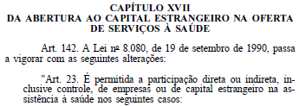
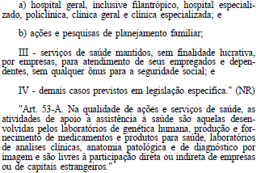
Novas oportunidades de negócios permitidas pela Lei 13.097/2015
A publicação da Lei 13.097/2015, incluiu outros 32 assuntos alheios na conversão da Medida Provisória 656/2014, implementando alterações no aspecto da participação estrangeira na saúde que vinham sendo discutidas no Congresso Nacional no âmbito do Projeto de Lei 259/2009.

Slide 13
Atual cenário da saúde a partir da Lei 13.097/2015
Inclusão das atividades de assistência médica e hospitalar, nas quais passou a ser permitida a participação de capital estrangeiro, tais como: hospitais (incluindo filantrópicos), policlínicas, clínicas geral e especializada.
Autoriza expressamente as atividades de apoio à saúde sobre as quais não se aplicava a vedação constitucional, tais como: laboratórios de genética humana, produção e fornecimento de medicamentos e produtos para saúde, laboratórios de análises clínicas (hemoterapia, , anatomia patológica e de diagnóstico por imagem (radiologia, ressonância magnética e nuclear, tomografia, ultrassonografia, angiografia, método ótico - endoscopia e registro gráfico - ECG e EEG)
Permanência da autorização para as atividades anteriormente permitidas por lei específica: (i) Planos privados de assistência à saúde – Lei 9.656/1998; (ii) Serviços de saúde sem finalidade lucrativa – Lei 8.080/1990; (iii) Doações de organismos internacionais vinculados à ONU - Lei 8.080/1990; e (iv) Ações e pesquisa de planejamento familiar – Lei 9.263/1996.

Slide 14
Desdobramentos da Lei 13.097/2015
ADI 5.239, de 11.02.2015
Apresentada no STF pela Confederação Nacional dos Trabalhadores Liberais Universitários (“CNTU”) alegando que a nova legislação passou a permitir a presença do capital estrangeiro em todas as áreas compreendidas pela assistência à saúde, transformando a regra excepcional uma norma geral. Tal alegação está baseada no Parecer da AGU recomendando à Presidenta da República o veto parcial do artigo 142 da Lei 13.097/2015.
Nenhuma decisão foi proferida, até o momento, pela Ministra Relatora Rosa Webber e já houve manifestações favoráveis à constitucionalidade da nova lei pela própria AGU, Consultor-Geral da União e do Senado Federal.
Projeto de Lei (“PL”) 1.721, de 28.05.2015
Apresentado na Câmara dos Deputados, pela Deputada Jandira Feghali (PCdoB-RJ), para revogar as inovações da Lei 13.097/2015. O PL tramita no procedimento comum e aguarda análise da Comissão de Seguridade Social e Família (CSSF).
Há outro PL 6.482/200, na Câmara dos Deputados, para permitir a participação estrangeira restritamente para os serviços de saúde considerados de alta complexidade. O PL está aguardando há 10 anos ser incluído na pauta de discussão do plenário.
Projeto de Lei do Senado (“PLS”) 259, de 16.06.2009
Proposto inicialmente para permitir a participação minoritária de estrangeiro no capital das sociedades de serviços de saúde, exceto hospitais de alta complexidade. O PLS foi aprovado pela Comissão de Assuntos Econômicos com emendas no sentido de autorizar o capital estrangeiro sem limitações de participação e tipos de atendimentos.
Atualmente, o PLS aguarda análise da sua prejudicialidade por conta da Lei 13.097/2015.

Slide 15
Timeline da legislação a partir da CF/88
CONSTITUIÇÃO FEDERAL
Art. 199. A assistência à saúde é livre à iniciativa privada.
§ 3º - É vedada a participação direta ou indireta de empresas ou capitais estrangeiros na assistência à saúde no País, salvo nos casos previstos em lei.
PLS 259 - Senado Federal
(texto emendado)
Permitir a participação de empresas ou de capitais estrangeiros em serviços hospitalares, ambulatoriais e serviços auxiliares de diagnóstico e terapia
PL 6.482
Câmara dos Deputados
Permitir a participação de capital estrangeiro no serviço de saúde de alta complexidade
PL 1.721
Câmara dos Deputados
Revogar o Artigo 142
da Lei 13.097/2015
1988
2002
2009
Mai/2015
1990
1996
1998
Jan/2015
Fev/2015
Exceção à restrição constitucional
ADI 5.239 STF
Inconstitucionalidade da Lei 13.097
Lei 8.080, Artigo 23
Serviços de saúde sem finalidade lucrativa, mantido por empresa para atendimento dos seus empregados e dependentes
Doações de organismos internacionais vinculados à Organização das Nações Unidas (ONU), de entidades de cooperação técnica e de financiamento e empréstimo
Lei 9.263
Artigo 7º
Ações e pesquisa de planejamento familiar
Lei 9.656
Artigo 3º
Planos de assistência à saúde suplementar
Lei 13.097 Artigo 142
(conversão MP 656/2014)
Novos serviços que passaram a ser permitidos, além daqueles já previstos em leis específicas:
Hospitais gerais, inclusive filantrópico;
Hospitais especializados;
Policlínicas; e
Clínicas gerais e especializadas

Slide 16
Operações implementadas após a Lei 13.097/2015
Objeto da Operação | Resultado final da Operação | Decisão do CADE | Comentários
Aquisição, pela Rede D'Or, da totalidade das quotas representativas do capital social do Hospital Bartira, mediante estrutura a ser definida entre as partes. | Hospital-Geral Bartira passa a pertencer a estrutura verticalizada do plano de saúde da Rede D´Or | Aprovado sem restrições Ato de Concentração no. 08700.001601/2015-49 | - Esta operação reflete a estrutura que já vinha sendo implementada no mercado de forma alternativa antes da vigência da Lei 13.097/2015. - Esta operação está amparada pela Lei 9.656/98, que possibilitou a participação indireta de estrangeiros em hospitais verticalizados. - Não está sujeita à aprovação da ANS.
Aquisição condicionada de ações ordinárias já existentes e da conversão de debêntures em ações ordinárias, pelo fundo de investimentos Broad Street (EUA), totalizando participação de 33% das ações ordinárias do capital da Oncoclínicas | Fundo Broad Street passa a deter participação de 33% no capital social da clínica de oncologia Oncoclínicas | Aprovado sem restrições Ato de Concentração no. 08700.002317/2015-90 | - Esta operação reflete a estrutura que já vinha sendo implementada no mercado de forma alternativa antes da vigência da Lei 13.097/2015. - Para esses casos, a Lei 13.097/2015 trouxe maior conforto e possibilidades aos investidores estrangeiros. - Não está sujeita à aprovação da ANS
Aquisição pelo ESHO, rede hospitalar pertencente ao Grupo UnitedHealth Group Incorporated, do controle societário da COI. Ao final da operação, a ESHO terá participação de 80% do capital social das Clínicas COI. | Aquisição, pelo Hospital ESHO pertencente ao grupo Amil, do controle societário do COI – Clínicas Oncológicas | Aprovado sem restrições Ato de Concentração no. 08700.003676/2015-64 | - Esta operação reflete a estrutura que já vinha sendo implementada no mercado de forma alternativa antes da vigência da Lei 13.097/2015. - Não está sujeita à aprovação da ANS
Fonte: pesquisa às informações públicas no site do CADE

Slide 17
Investimentos estrangeiros na Rede D´Or após a Lei 13.097/2015
Descrição da Operação | Resultado final da Operação | Decisão do CADE | Comentários
Conversão, pelo BTG Pactual Saúde, de debêntures da espécie subordinada e conversível em ações ordinárias de emissão da Rede D´Or representativas de 21,52% do capital social total da Rede D´Or, incluindo ações em tesouraria | BTG passa a deter participação de 21,52% do capital social da Rede D'Or. | Aprovado sem restrições em 07.05.2015 Ato de Concentração no. 08700.003123/2015-10 | - A conversão de debêntures representa a participação estrangeira no capital da Rede D´Or. - Aparentemente estaria dispensada de aprovação da ANS por não ter alterado o controle societário da Rede D´Or
Aquisição, pelo fundo Carlyle Group LP, de 8,3% de participação no capital social da Rede D´Or | Carlyle Group LP adquire 8,3% da Rede D´Or | Operação realizada em Abril/2015 Não há informações da submissão ao CADE | - Tais operações refletem a estrutura que já vinha sendo implementada no mercado de forma alternativa antes da vigência da Lei 13.097/2015. - Tais operações estão amparadas pela Lei 9.656/98, que possibilitou a participação indireta de estrangeiros em sociedades de planos de saúde. - Aparentemente estariam dispensadas de aprovação da ANS por ter sido mantido o controle à família Moll, seguida da participação do segundo maior acionista GIC Pte.
Aquisição, pelo fundo GIC Pte (Singapura), de 7% da participação detida pelo Grupo BTG Pactual e 7% da participação pertencente à família Moll, controladora da Rede D´Or | GIC Pte, fundo soberano de Singapura, adquire participação de 15,2% do capital social da Rede D´Or | Operação realizada em Maio/2015 Aparentemente esta operação não teria atingido os critérios exigidos para submissão ao CADE
Fonte: pesquisa às informações públicas no site do CADE e notícias divulgadas na mídia

Slide 18
Investimento estrangeiro em clínica médica após a Lei 13.097/2015
Descrição da Operação | Resultado final da Operação | Decisão do CADE | Comentários
Aumento de capital e inclusão da participação de novo acionista estrangeiro, MTS Health Partners L.P., na RC Clínica Médica S/A (Dr. Agora) | Participação de novo acionista estrangeiro na sociedade de clínica médica | Operação realizada em Abril/2015 Aparentemente esta operação não teria atingido os critérios exigidos para submissão ao CADE | - Esta operação está amparada pela Lei 13.097/2015, que possibilitou a participação de estrangeiros em clínicas médicas. - Não está sujeita à aprovação da ANS.
Fonte: pesquisa às informações públicas no site do CADE e notícias divulgadas na mídia

Slide 19
Mecanismo alternativo para captação de recursos pelo setor hospitalar
Capitalização de recursos estrangeiros por hospitais através da venda de imóveis, destinados ao seu funcionamento, para o Fundo de Investimentos especializados no setor imobiliário.
A operação é instrumentalizada por meio de contrato de locação (semelhante ao shoppings centers). O pagamento da venda decorre de alugueres mensais ou por percentual de participação do faturamento do hospital. O prazo da locação por período longo (25 anos ou mais).
Esta estrutura tem a vantagem de não conferir participação no capital social, mas há risco de inadimplência e complicações jurídicas.
Fonte: http://saudebusiness365.com.br/noticias/detalhe/41513/northwest-compra-hospitais-da-rede-dor-por-r-725-mi

Slide 20
PPPs em Hospitais no Brasil
A Administração Pública encontrou nas parcerias público-privadas um mecanismo útil, que pode atrair investimentos privados e proporcionar cooperação entre setores públicos e privados para cumprir políticas de saúde, especialmente aquelas visando a construção e operação de hospitais públicos.
Veja a seguir um resumo das mais recentes PPPs em hospitais desenvolvidas no Brasil.

Slide 21
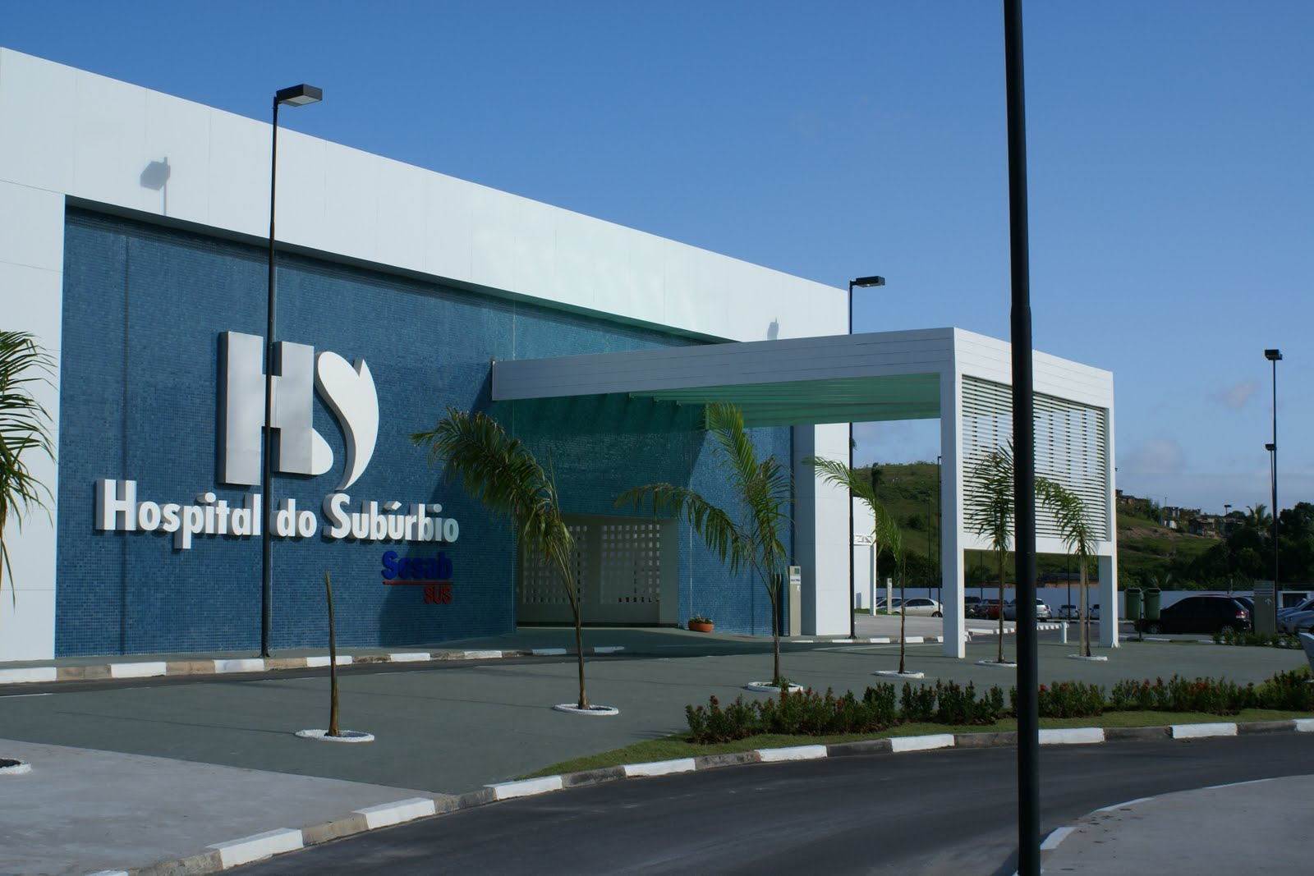
PPPs em Hospital – Hospital do Subúrbio (Salvador – Bahia)
O Hospital do Subúrbio, localizado em Salvador (BA), é a primeira facilidade de saúde pública implementada por meio de uma parceria público-privada no Brasil.
Mais que isso, é na verdade o primeiro projeto brasileiro de PPP em todo o setor de saúde pública.
Termo: 10 anos
Valor do Contrato: R$ 1.035.000.000,00
Investimentos:
Concessionária: Prodal Saúde S.A. (Consórcio)
Objeto: gestão dos serviços hospitalares e manutenção geral

Slide 22
PPPs em Hospital – Sorocaba, São Paulo e São José dos Campos – São Paulo
Termo: 20 anos
Valor do Contrato: R$ 4.021.724.750,87
Investimentos estimados: R$ 793.316.490,78
Concessionária: Inova Saúde Sorocaba SPE S.A. e Inova Saúde São Paulo SPE S.A. (Construcap - CCPS Engenharia e Comércio S.A.)
Objeto: Inova Saúde Sorocaba SPE S.A. e Inova Saúde São Paulo SPE S.A. (Construcap - CCPS Engenharia e Comércio S.A.)
Hospital Estadual de Sorocaba Hospital Pérola Byngton Hospital Estadual de São José dos Campos
Sorocaba São Paulo São José dos Campos

Slide 23
PPPs em Hospital – Hospital Metropolitano (Belo Horizonte – MG)
Termo: 20 anos
Valor do contrato: R$ 416.443.637,38
Investimentos: R$ 160 milhões
Concessionária: Novo Metropolitano S/A (Andrade Gutierrez, Gocil e Vivante)
Objeto: construção e gestão de serviços hospitalares

Slide 24
PPPs em Hospital – Hospital Regional Metropolitano de Ceará (Maracanaú – Ceará)
Termo: 25 anos
Valor do contrato: R$ 2,459,062,355.58
Concessionária: Ceará Saúde S.A
Objeto: construção, fornecimento de equipamentos, manutenção e gestão de serviços não assistenciais.

Slide 25
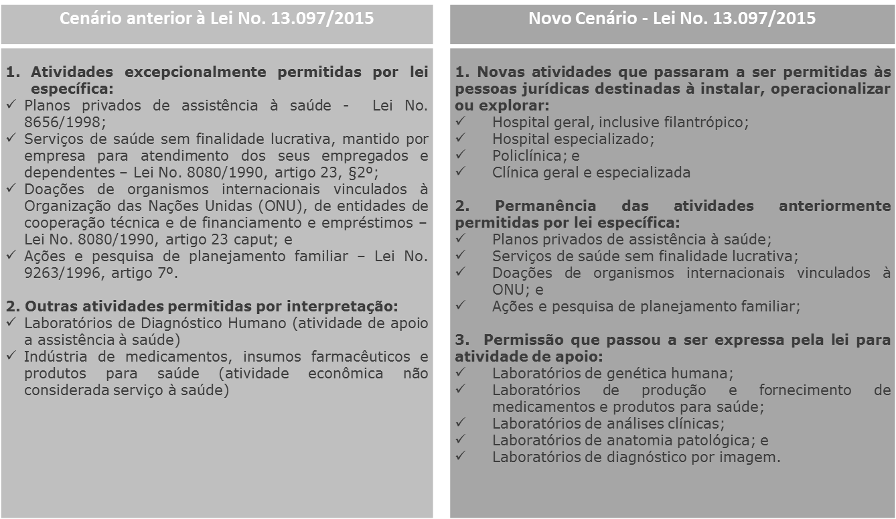
Legal Framework

Slide 26
Contatos
Roberto Augusto Nogueira de Pary
roberto.pary@souzacescon.com.br
11 3089 6598
André Alarcon
aalarcon@demarest.com.br
11 3356 1821

Slide 27
Obrigado

